Slide 1

ANÁLISIS
Tareas en background y/o programadas
“Solo puede quedar uno”

Slide 2
TAREAS EN BACKGROUND
Situación actual
Diferentes componentes para gestionarlas
Azure Functions
Background task scheduler
Flow
Azure Automation
Soyuz (ACI / Azure container apps)
Componentes duplicados (funciones en ROI vs funciones de OMP)
Diferentes características: con y sin reintentos, con o sin telemetría, etc…

Slide 3
TAREAS EN BACKGROUND
Azure functions
A favor
Multilenguaje
Muchos disparadores (colas, eventos, timers, http)
CI/CD standard
Capa gratuita potente (1M executions y 400000 GB/sec)
Buena observabilidad (insights/log analytics)
En contra
Límite de 10 mins para funciones standard. Sin límite para premium/dedicated
Funciones premium más caras (además pagas hw reservado)
Funciones dedicadas requieren un Service Plan (coste predecible)
Codigo custom no “inyectable” (en un contenedor por ejemplo)
Sin estrategia de retry unificada (depende de cada función)
Propensas a que hagas la guerra por tu cuenta (las de ROI, las de OMP, etc…)

Slide 4
TAREAS EN BACKGROUND
Azure functions. Opciones
Consuption (hasta 10 mins => inviable) o Durable Functions (complejas)
Premium
V-NET
Sin límite de tiempo
Billing for the Premium plan is based on the number of core seconds and memory allocated across instances
Reservan siempre hierro que te cobran
Dedicated
Sin límite de tiempo
Reusas tu service plan a su coste
V-NET
https://learn.microsoft.com/en-us/azure/azure-functions/functions-scale

Slide 5
TAREAS EN BACKGROUND
Background task scheduler (hangfire)
A favor
Sin límite de tiempo
CI/CD standard
Dashboard
Reintentos “out of the box”
Un único sitio donde centralizar tareas
NET 5
En contra
Deberíamos mejorar la observabilidad. Hoy depende de la tarea (sincro con logs custom a bbdd)
Codigo custom no “inyectable” (en un contenedor por ejemplo)
Va a necesitar un tercero para dispararse ante ciertos eventos (event grid x ejemplo)
Tareas pesadas pueden requerir un app svc plan (si reusas el de ROI => saturar ROI)

Slide 6
TAREAS EN BACKGROUND
Azure automation
A favor
Se puede ejecutar en maquinas hosted
Puede dispararse vía http o timer
Sincroniza con un repo
En contra
Mala observabilidad
Sin reintentos
Solo scripts (Python y powershell)

Slide 7
TAREAS EN BACKGROUND
Flow Manager
A favor
Puedes atar los trabajos a la recarga
Dashboards e informes
Reintentos
Estamos acostumbrados a monitorizarlo
Único punto para tareas
Necesita otros componentes para ejecutar tareas (no necesita tener el código de negocio)
En contra
Mala observabilidad (diferentes tipos de paso y tecnologías)
Usabilidad compleja (asignar workflows a empresas, etc…)
No CI-CD de workflows
Saturación y pérdida de mensajes
Necesita otros componentes para ejecutar tareas

Slide 8
TAREAS EN BACKGROUND
Soyuz
A favor
CI/CD standard
Codigo custom “inyectable” (en un contenedor por ejemplo)
Recursos hw propios
En contra
Observabilidad moderada (logs a ficheros en blobs)
Alta tasa de fallo (5% a 10%)
Las tareas tardan en comenzar (requiere actualización tecnológica)
Sin estrategia de retry unificada (depende de cada imagen)
Necesita otros componentes para disparar tareas

Slide 9
TAREAS EN BACKGROUND
Propuesta
Primaremos el uso de Background task scheduler
Si necesitamos “atarlo” a la recarga => Flow manager “disparará”
Si necesitamos in disparador inexistente => función solo con el disparador
El código custom deberá estar en un nuget generado por la aplicación “dueña” (ROI, OMP, etc..)
Mejoraremos:
Observabilidad (insights)
Actualizaremos a NET 6

Slide 10
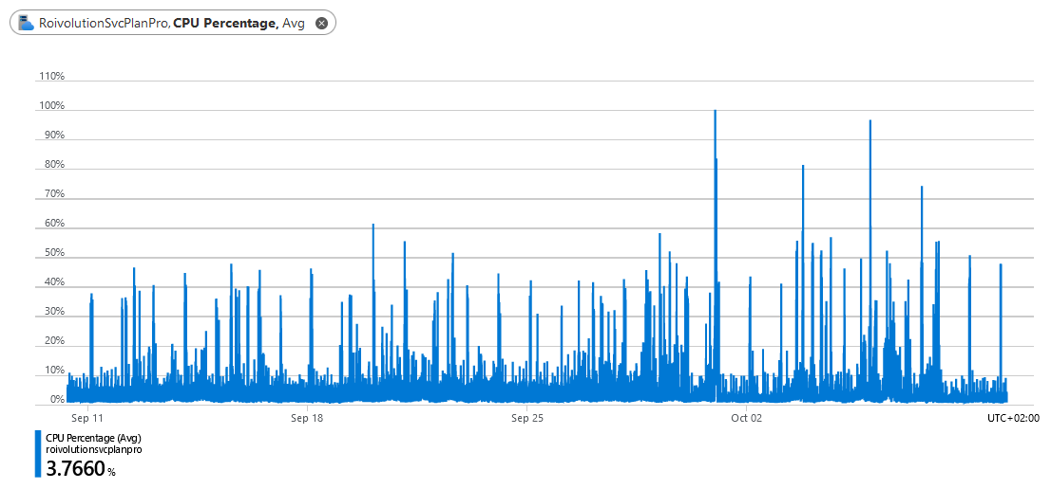
OTRAS CONFIGURACIONES
Compartiremos App Svc Plan ya que el actual de ROI va “sobrado”
Notes:
https://docs.microsoft.com/en-us/azure/azure-app-configuration/howto-best-practices
Script para meter en app conf los secretos de un key vault

Slide 11
PLAN DE TRABAJO
Background task scheduller
Migramos a NET 6
Movemos una aplicación tipo Soyuz (generación Excel)
Le ponemos insights
Movemos alguna carga tipo Azure functions
Le ponemos insights

Slide 12
Concretando
Background task scheduller

Slide 13
Si puedes soñarlo,
podemos hacerlo
+34 91 737 31 95
roivolution.com · analyticalways.com · info@analyticalways.com
Avenida de la Industria 4, E.3, Esc 2, Planta 3 · 28108 · Alcobendas, Madrid [España]

